Slide 1


우울
분노
기쁨
감사
행복
짜증
피곤
편안
슬픔
날씨 빅데이터 콘테스트
날씨에 따른 감정 변화 분석 모델
스톰브레이커
김진우 양선욱

Slide 2
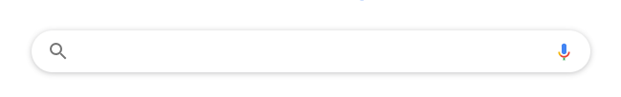






Index
1. 공모 배경
2. 활용데이터 정의
3. 데이터 처리 방안 및 활용 분석 기법
4. 분석 결과
5. 서비스 활용 방안
6. 서비스 기대효과

Slide 3
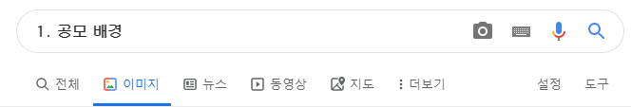
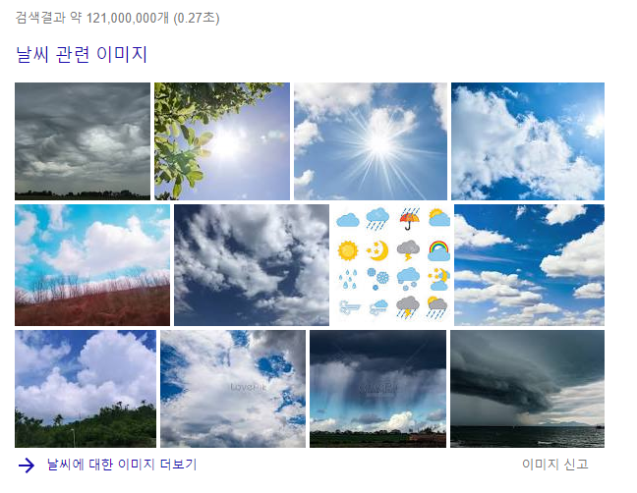
Index
1. 공모배경
01.
공모 배경

Slide 4

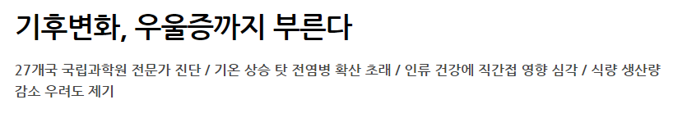
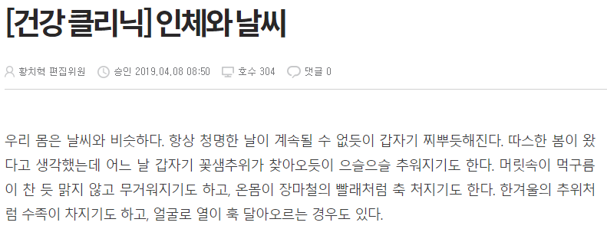
1. 공모 배경
문제인식
기후 변화가 인간의 감정에 유의미한 영향을 준다는 것은
인과관계적으로 알 수 있지만 그 수치가 명확하지는 않다.

Slide 5
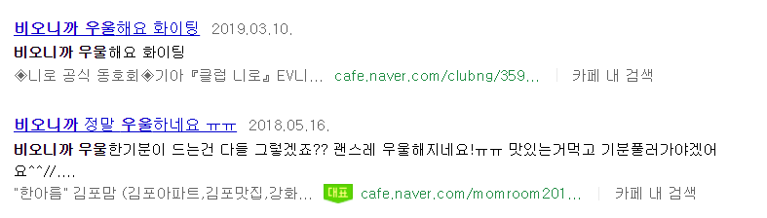
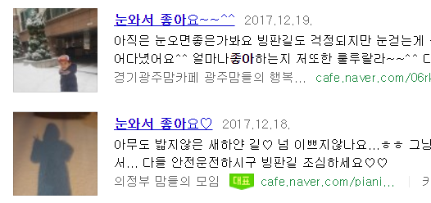
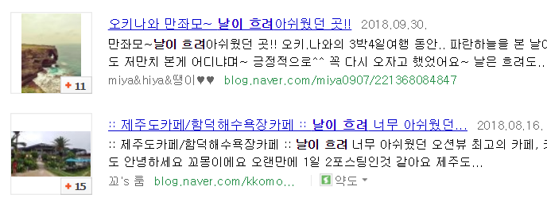
1. 공모 배경
주제
현대인의 감정 표현법 중 하나인 인터넷 검색.
감정 검색어들의 검색량을 분석하여 날씨에 따른 감정 지수를 만든다.

Slide 6


1. 공모 배경
예상 효과
우울 지수가 높으니까
밝은 옷으로 입어볼까?
내일 기쁨 지수도 높은데 어디 놀러갈래?
일상에 지친 현대인들이여,
내일의 날씨를 대비하듯, 내일의 감정 변화를 대비하라!

Slide 7
Index
2. 활용데이터 정의
02.
활용 데이터 정의

Slide 8
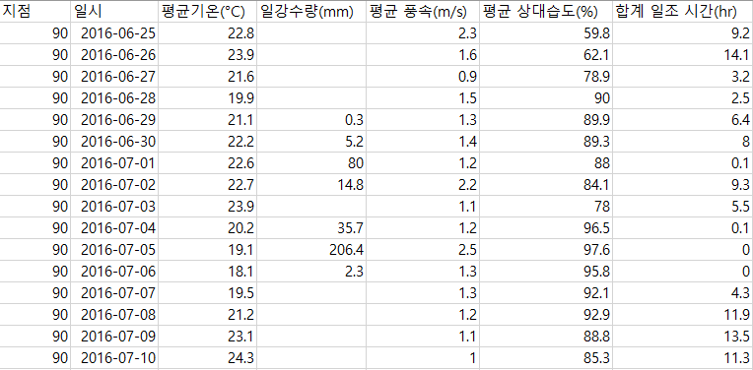
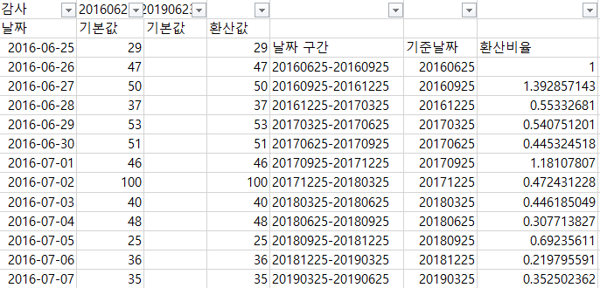


2. 활용 데이터 정의
데이터 소개
기상 데이터
검색어 데이터
▷ 일반적인 기상 데이터 11종
▷ 관측 지점 : 전국
▷ 기간 : 2016.06.25 – 2019.06.23
▷ 감정 표현 검색어 16종
▷ 90일 범위로 탐색
▷ 기간 : 2016.06.25 – 2019.06.23

Slide 9
2. 활용 데이터 정의
구글 API 소개
▷ 일정 구간의 검색어의 검색량을 0~100 정수로 표현해 준다.
장점
단점
▷ 여러 검색어를 동시 탐색하여 연관성을
비교할 수 있다.
▷ 검색 기간 설정이 타 사이트의 API보다
자유롭다.
▷ 여러 카테고리와 특정 웹에서의 검색을
설정할 수 있다.
▷ 너무 넓은 범위의 기간을 설정하면
일주일 단위의 검색량으로 통합된다.
▷ 정수로만 표현 되기 때문에 높은 값의
이상값에 민감하다.

Slide 10
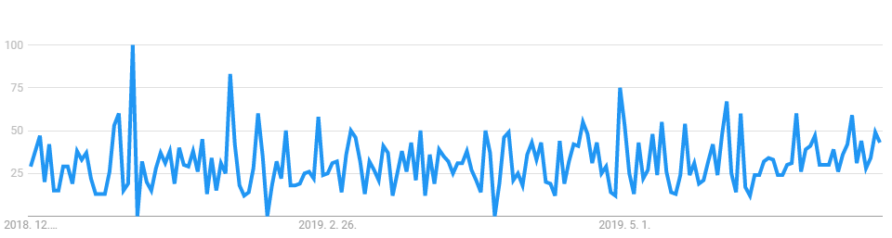
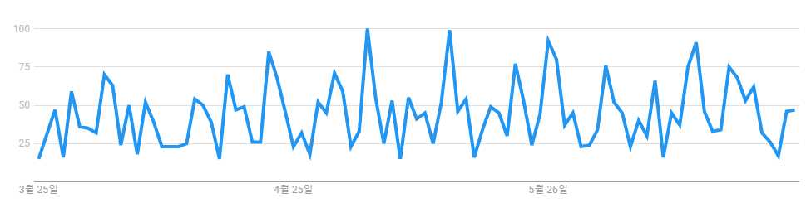
2. 활용 데이터 정의
검색어 데이터
Why? 90일 범위로 탐색
90일 범위로 탐색
180일 범위로 탐색
▷ 90일 범위로 탐색 시 23,24로 구분이 되던 값이 180일 범위로 탐색 시 둘 다 22로 검색 될 수 있다.
▷ 데이터 간의 분별력을 유지하면서 데이터 수집의 효율성도 가질 수 있는 검색 일수로 90일을 지정

Slide 11
2. 활용 데이터 정의
변수 소개
기상 데이터 11가지
검색어 데이터 16가지
평균기온(°C) | 일반적인 평균 기온
일강수량(mm) | 일일 강수량
평균 풍속(m/s) | 평균 풍속
평균 상대습도(%) | 습도(0~100%)
합계 일조 시간(hr) | 지면을 태양열이 비추는 시간
합계 일사(MJ/m2) | 지면에 닿는 태양 복사 양
일 최심신적설(cm) | 정해진시간에 쌓인 눈의 높이
일 최심적설(cm) | 지면으로부터 눈이 쌓이 높이
평균 중하층운량(1/10) | 중하층의 구름의 양
평균 지면온도(°C) | 지면에서 측정한 온도
안개 계속시간(hr) | 안개가 지속되는 시간
우울 | 외로움
감사 | 기쁨
편안 | 슬픔
짜증 | 공허
싫다 | 고독
불만 | 답답
피곤 | 분노
행복 | 질투

Slide 12
Index
3. 데이터 처리 방안 및 활용 분석 기법
03.
데이터 처리 방법 및 활용 분석 기법

Slide 13
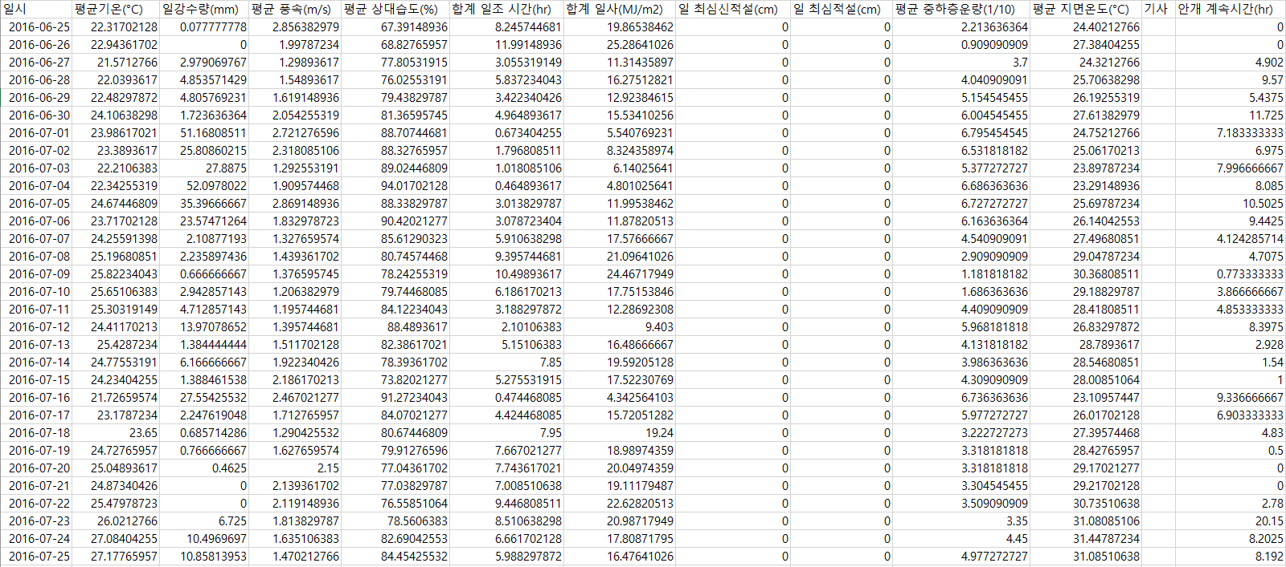
3. 데이터 처리 방안 및 활용 분석 기법
데이터 전처리 (기상 데이터)
▷ 결측값은 모두 0으로 판단.
▷ 검색어의 탐색이 전국 단위이므로 전국 95개 지점의 일일 기상 데이터를 각각 평균으로 처리한다.

Slide 14
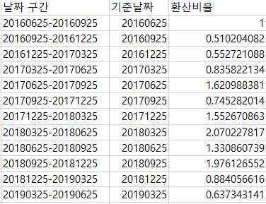
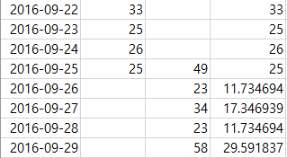
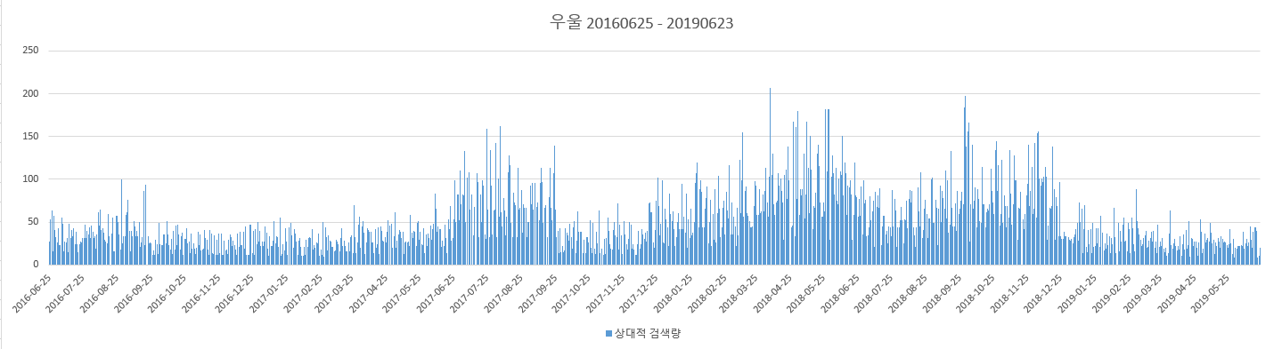
3. 데이터 처리 방안 및 활용 분석 기법
데이터 전처리 (검색어 데이터)
①
②
① 90일 단위로 탐색한 데이터들의 경계를 조사
② 경계 부분의 데이터값 비율을 계산하여
다음 데이터 테이블(90일)에 적용, 이를 반복한다.
③ 기상데이터에 따른 검색량의 변동량이
중요하므로 검색량의 절대값이 아닌 비율이 필요하다.
③

Slide 15
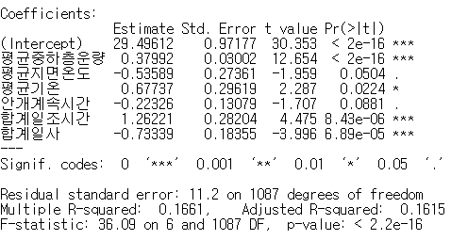
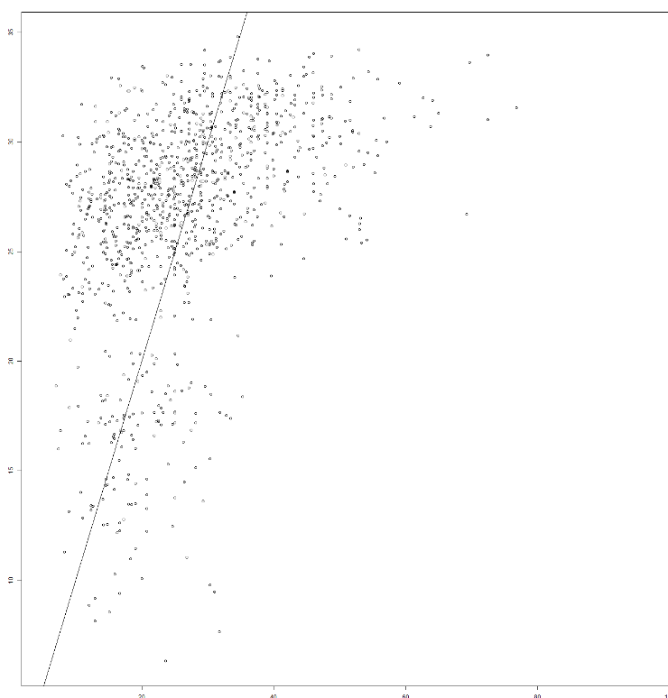
3. 데이터 처리 방안 및 활용 분석 기법
회귀분석
▷ 연속형 데이터이므로 검색어와 기상 데이터들 간의 연관성을 알아보기 위해 회귀분석을 선택
▷ 종속변수를 검색어의 검색량, 독립변수를 기상 데이터들로 하여 다중회귀분석-단계별방법을 수행
▷ 각 검색어의 검색량에 유의미한 영향을 주는 기상 데이터들을 선별
▷ 해당 검색어와 선별된 기상 데이터들 간의 연관성(p-value) 확인
종속 변수
감사
독립 변수
11종의 날씨 데이터들
종속 변수
감사
회귀 분석 그래프
선별된 독립 변수
평균중하층운량
평균지면온도
평균기온
안개계속시간
합계일조시간
합계일사

Slide 16
3. 데이터 처리 방안 및 활용 분석 기법
회귀분석 결과
종속변수 | 선택된 독립변수 | P-value
감사 | 평균중하층운량 + 평균지면온도 + 평균기온 + 안개계속시간 + 합계일조시간 + 합계일사 | < 2.2e-16
고독 | 평균중하층운량 + 일최심적설 + 평균지면온도 | < 2.2e-16
공허 | 평균중하층운량 + 합계일사 + 합계일조시간 + 평균기온 | < 2.2e-16
기쁨 | 평균중하층운량 + 평균상대습도 + 합계일사 + 합계일조시간 + 일최심신적설 + 평균기온 + 평균풍속 + 일강수량 | < 2.2e-16
답답 | 평균중하층운량 + 합계일사 + 평균지면온도 + 합계일조시간 + 일최심신적설 | < 2.2e-16
분노 | 평균중하층운량 + 합계일사 + 평균상대습도 + 합계일조시간 | < 2.2e-16
불만 | 평균중하층운량 + 평균기온 + 평균풍속 | < 2.2e-16
슬픔 | 평균중하층운량 + 평균상대습도 + 안개계속시간 | 1.401e-09
싫다 | 평균중하층운량 + 안개계속시간 | < 2.2e-16
외로움 | 평균중하층운량 + 평균기온 + 일최심적설 | < 2.2e-16
우울 | 평균상대습도 + 안개계속시간 + 평균중하층운량 + 합계일사 + 평균풍속 | 9.243e-12
질투 | 평균상대습도 + 합계일사 + 안개계속시간 + 평균중하층운량 + 평균기온 + 합계일조시간 + 일강수량 + 평균지면온도 | < 2.2e-16
짜증 | 평균중하층운량 + 평균지면온도 + 평균기온 + 안개계속시간 + 합계일조시간 + 합계일사 | < 2.2e-16
편안 | 평균중하층운량 + 평균지면온도 + 평균기온 + 안개계속시간 + 합계일조시간 + 합계일사 | < 2.2e-16
피곤 | 평균지면온도 + 평균중하층운량 | 1.712e-12
행복 | 평균중하층운량 + 일최심적설 + 합계일사 + 평균풍속 + 안개계속시간 | < 2.2e-16

Slide 17
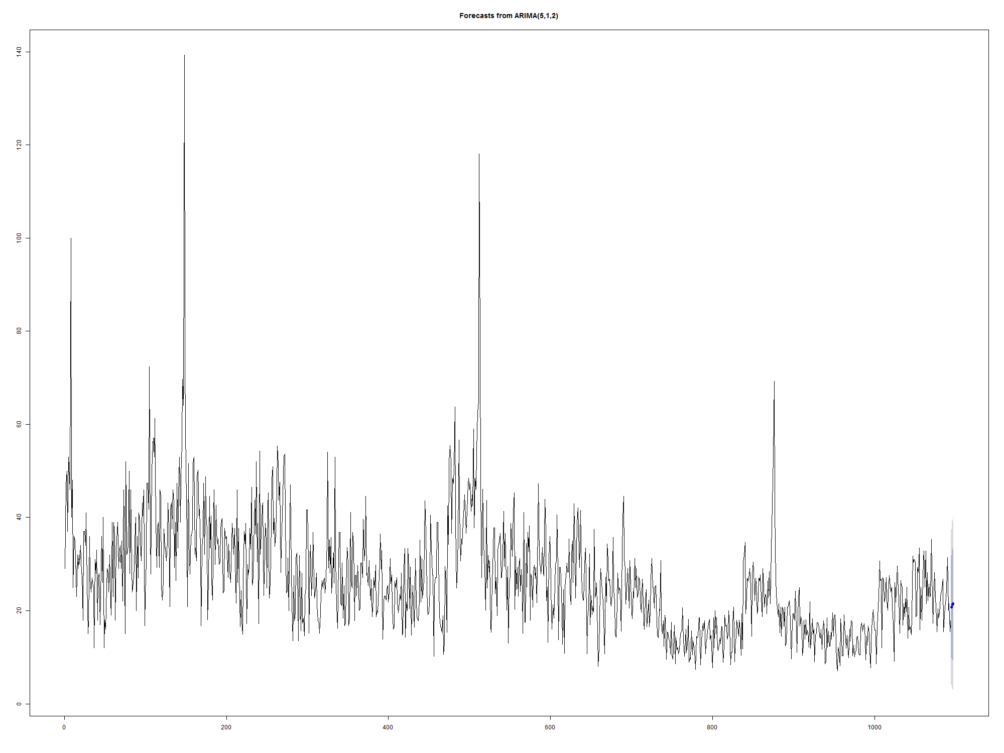
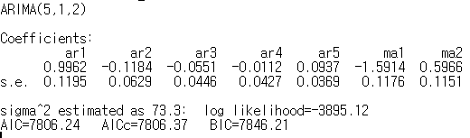
3. 데이터 처리 방안 및 활용 분석 기법
시계열성 파악
▷ 검색어 ‘감사＇의 검색량에 대한 시계열성 조사(ARIMA 사용)
결론
▷ 그래프 상으로는 시계열성이 있어 보이지만
모든 검색어에 대해 시계열성이 없다는 결론이 나왔다
▷ 기상변화에 따른 검색어의 시계열성이 나오기
위해서는 그 주기가 같은 계절이 돌아오는 1년이 되어야
하지만 데이터의 기한이 3년에 불과하다.

Slide 18
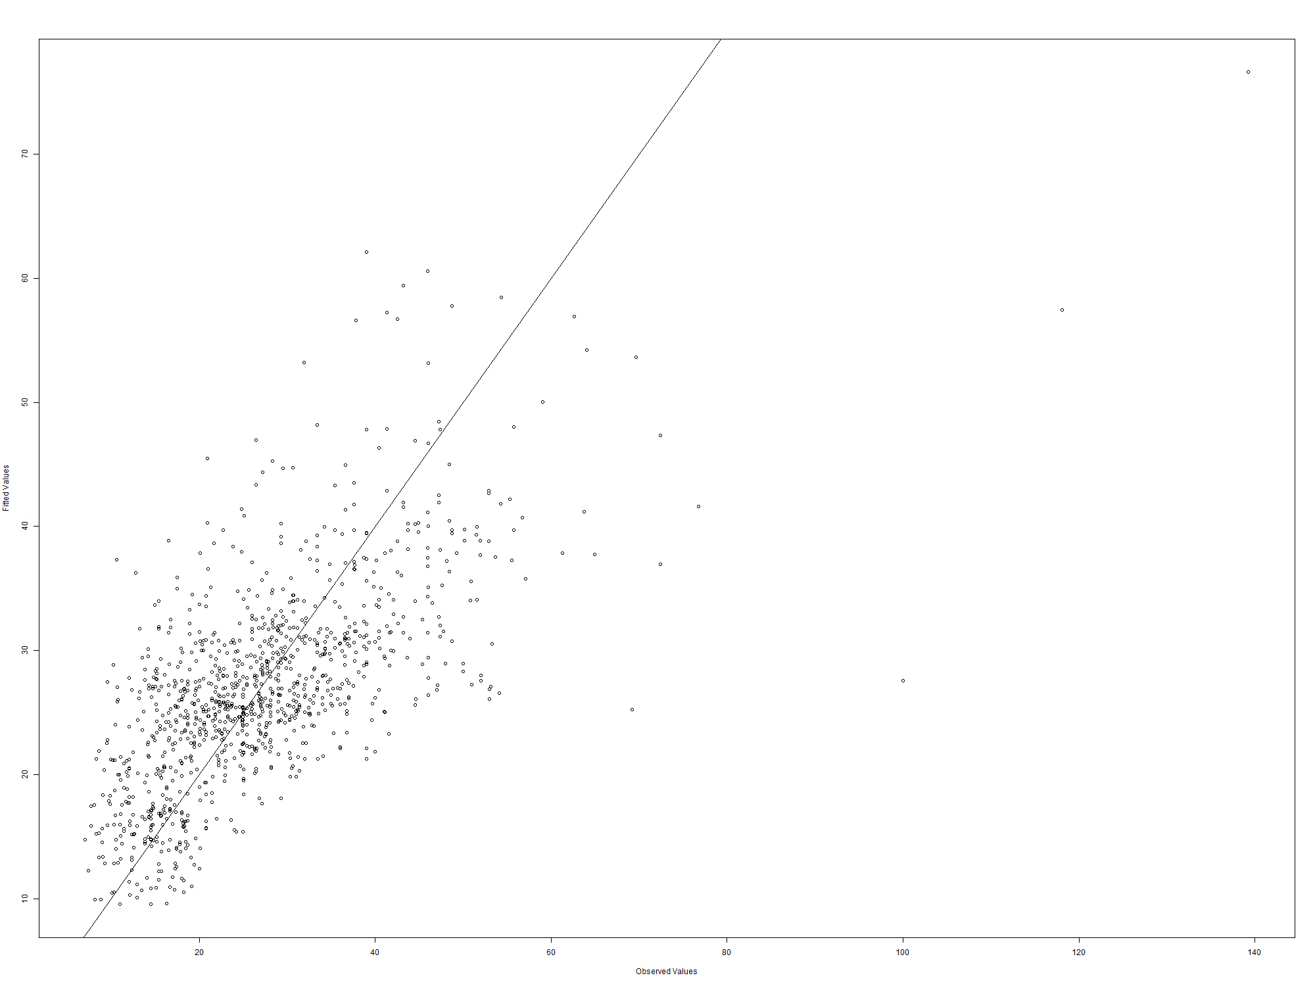
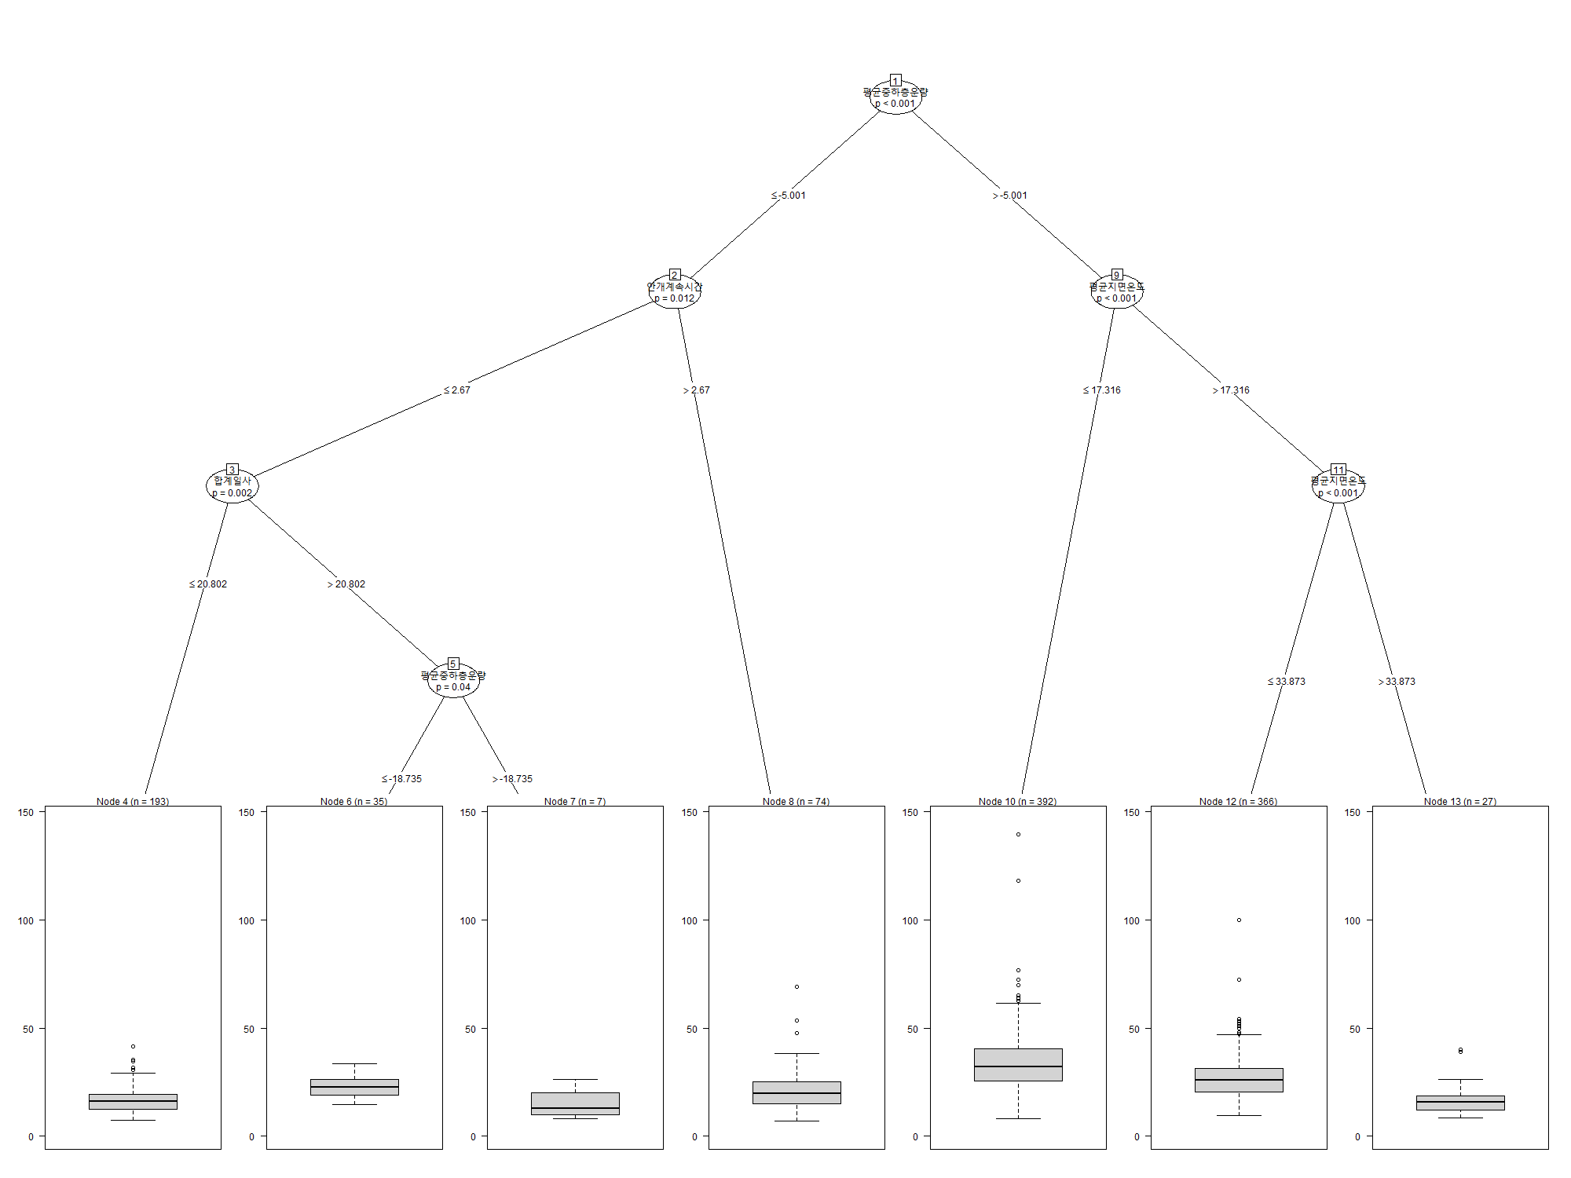
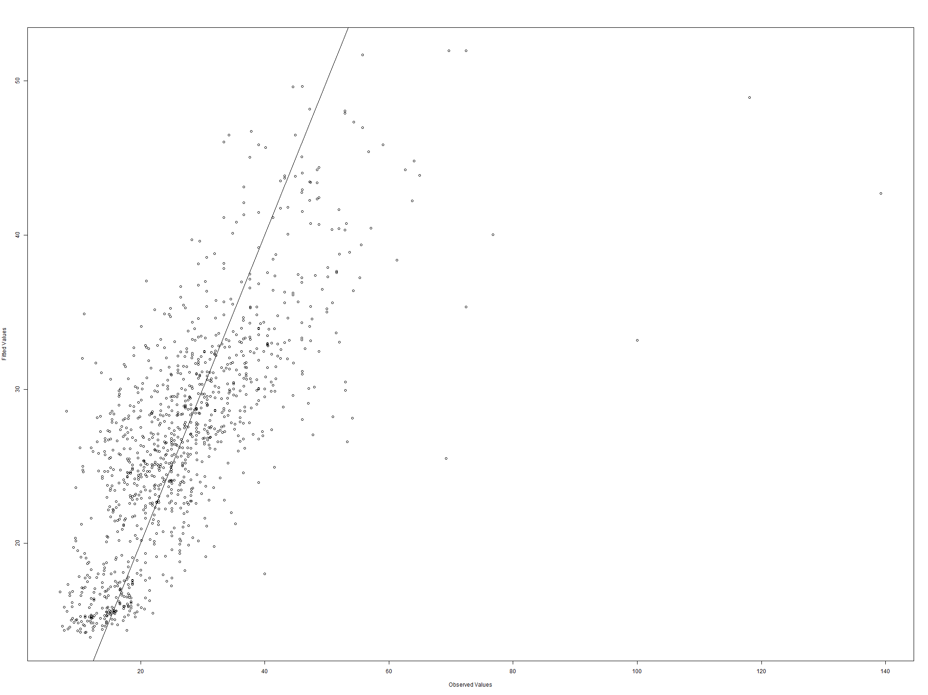
3. 데이터 처리 방안 및 활용 분석 기법
모델링 선택
▷ 연속형 데이터에서 사용 가능한 모델링 기법들
▷ Training Data : Test Data = 7 : 3 / 검색어 "감사"
신경망 분석
의사결정나무
랜덤포레스트

Slide 19
3. 데이터 처리 방안 및 활용 분석 기법
모델링 선택
▷ Training Data : Test Data = 7 : 3
▷ 모델 선택의 타당성을 모든 검색어의 평균오차제곱(MSE)로 판별
평균오차제곱 = (기존값 – 예측값)^2 의 평균. 값이 클수록 오차의 절대치가 커진다.
결론
Model | Average of MSE
다중회귀분석 | 1214.67
랜덤포레스트 | 857.58
신경망모형 | 1141.77
의사결정나무 | 1268.90
랜덤포레스트를 모델링 기법으로 선택

Slide 20
Index
4. 분석 결과
04.
분석 결과

Slide 21
4. 분석 결과
모델링 분석
▷ 랜덤 포레스트의 분석식
분석 검색어
선택된 독립변수
# 랜덤포레스트
# randomForest
install.packages("randomForest")
library(randomForest)
rf<-randomForest(emotiondata$감사~평균중하층운량 + 평균지면온도 + 평균기온 + 안개계속시간 + 합계일조시간 + 합계일사, data=weatherdata,ntree=500, importance=T,na.action=na.omit)
importance(rf,type=1)
rpre= predict(rf,newdata=weatherdata)
rpre
mean((emotiondata$감사 – rpre)^2)
Plot(emotiondata$감사,rpre,xlab='Observed Values',ylab='Fitted Values')
abline(0,1)
# cforest
set.seed(1234)
cf=cforest(emotiondata$감사~평균중하층운량 + 평균지면온도 + 평균기온 + 안개계속시간 + 합계일조시간 + 합계일사,data=weatherdata)
cf.pre=predict(cf, newdata=weatherdata)
mean((emotiondata$감사 – cf.pre)^2)
Plot(emotiondata$감사,cf.pre,xlab='Observed Values',ylab='Fitted Values')
abline(0,1)
사용한 모델링
emotiondata : 검색어 테이블
weatherdata : 기상데이터 테이블
예측 결과
생성한 나무수
MRE
그래프에 Y=X 추가
결론
▷ 랜덤포레스트의 종류중 하나
▷ 적절한 ntree 의 수를 자동으로 지정해주어 더욱 정확한 예측 결과를 분석한다.
▷ Seed값을 고정하여 모든 예측 분석을 cforest로 시행한다.

Slide 22
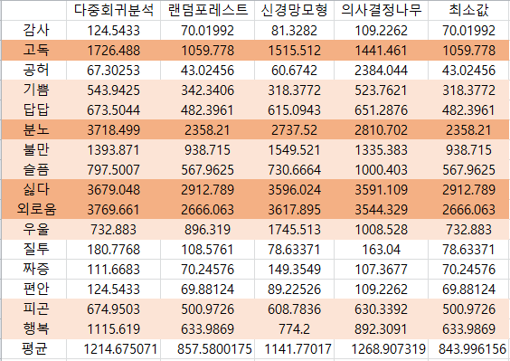
4. 분석 결과
모델링 분석
▷ Training Data : Test Data = 7 : 3
▷ 각 모델링들의 평균오차제곱(MSE) 값
모델링의 오차가 작음
모델링의 오차에 유의
모델링의 오차에 주의 필요
결론
회귀 분석에서 모든 검색어와 기상 데이터 간의 선형성이 증명 되었지만 일부 검색어의 예측 모델이 오차가 심함.
일부 검색어의 모델링 배제를 결정
배제 검색어 : 고독, 분노, 싫다, 외로움

Slide 23
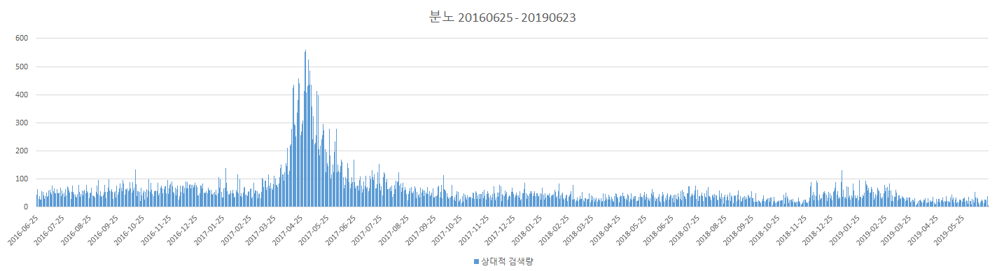
4. 분석 결과
모델링 분석
Why? 데이터간의 선형성은 있지만 예측 모델링 오차가 큰가?
▷ 배제 검색어 : 고독, 분노, 싫다, 외로움
▷ 분노 검색어의 검색량 20160625 - 20190623
▷ 분노 검색량이 17/4 ~ 17/5 에 집중 되어 있음을 확인 할 수 있다. (높은 값의 이상값 발생)
▷ 이는 박근혜 전 대통령의 탄핵 심판(17/3/10)과 19회 대선(17/5/9)과 같은 사회이슈가 원인으로 보여진다.
▷ 감정 검색어와 기상데이터 간의 선형성은 있으나 감정 검색어가 기상데이터만 선형성이 있지는 않다는 사례이다.

Slide 24
4. 분석 결과
모델링 분석
▷ 랜덤 포레스트의 예측 결과 그래프 분석
검색어
감사
MSE
70.02
Y=X 그래프
감사 지수(긍정)
50
Y축
예측값
1단계
2단계
3단계
4단계
0
20
30
40
결론
40
이상값
▷ Y=X 그래프에 가까울수록 예측값과 실제값이
차이가 없다는 것을 의미한다.
▷ 실제값의 값이 큰 이상값에 대해 예측을 잘 하지 못한다.
▷ 예측값으로 나온 값의 4분위 수를 구하여 적절한
감정지수의 기준선을 정한다.
▷ 긍정 감정 검색어는 단계가 높을수록 긍정적인 요소이고
부정 감정 검색어는 단계가 높을수록 부정적인 요소이다.
30
20
X축 실제값

Slide 25
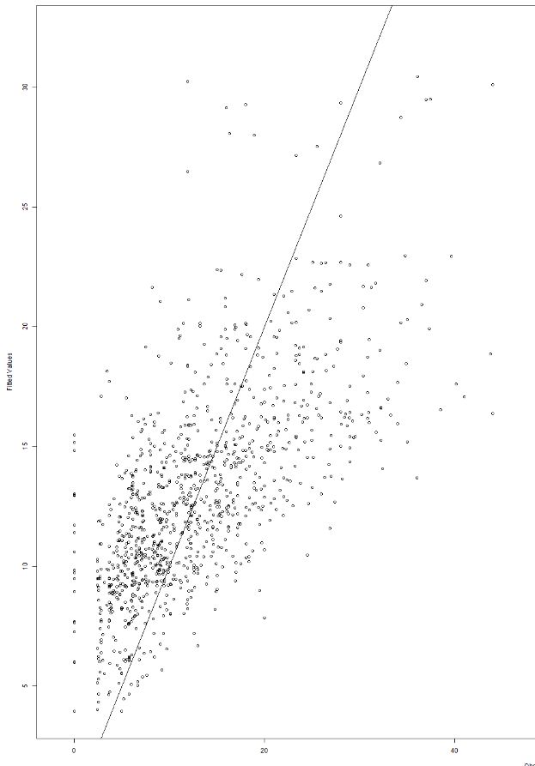
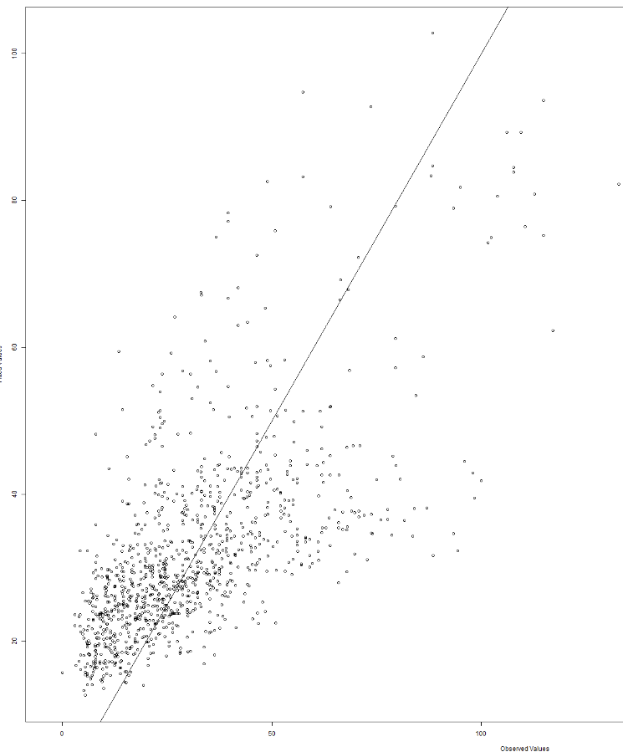
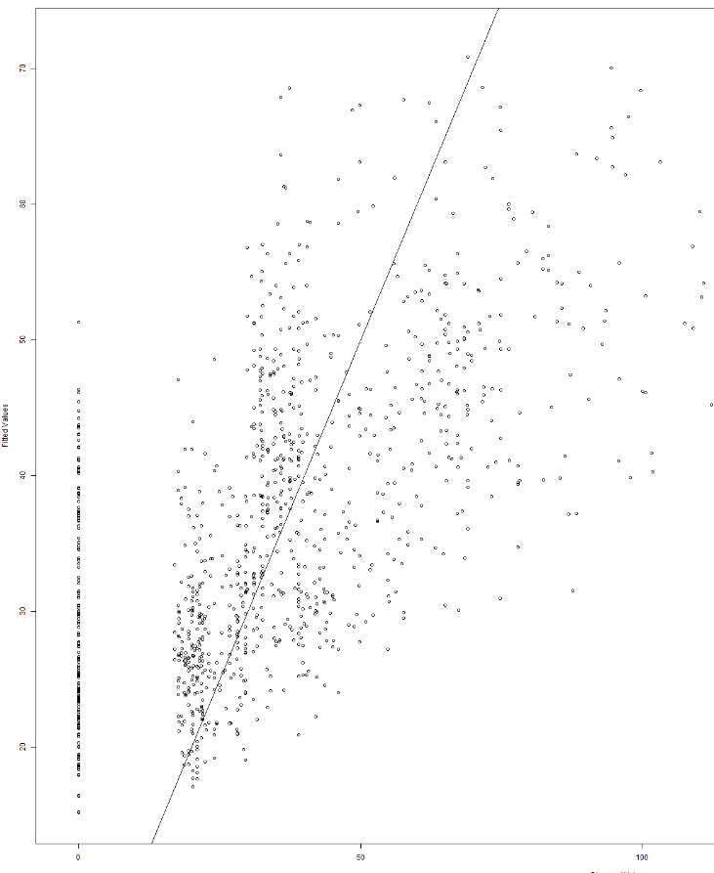
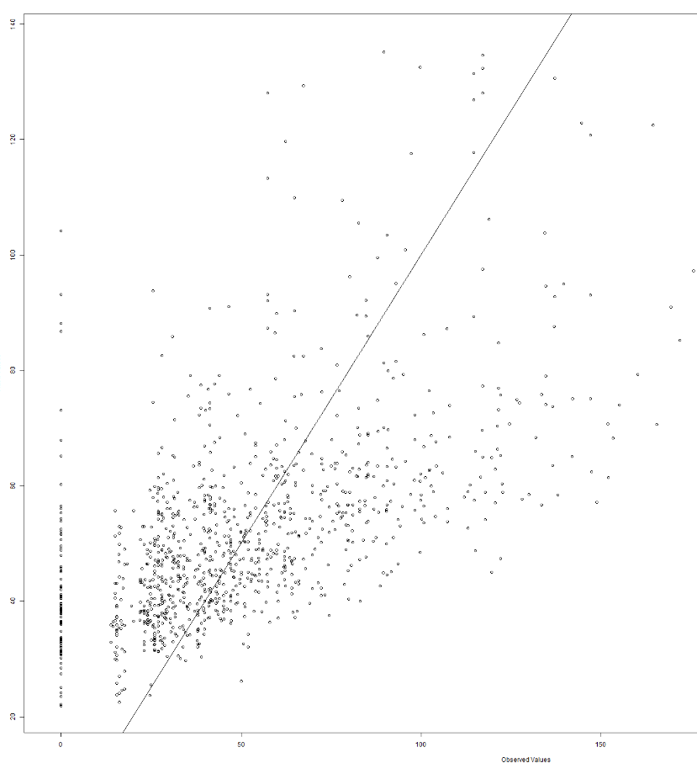
4. 분석 결과
모델링 분석(전체)
검색어
공허
MSE
43.02
검색어
기쁨
MSE
342.3
검색어
답답
MSE
482.4
검색어
불만
MSE
938.7
80
60
100
20
60
80
15
40
40
60
30
10
40
5
20
20
공허 지수(부정)
기쁨 지수(긍정)
답답 지수(부정)
불만 지수(부정)
1
2
3
4
1
2
3
4
1
2
3
4
1
2
3
4
0
7
12
16
0
20
30
40
0
25
40
60
0
30
45
60

Slide 26
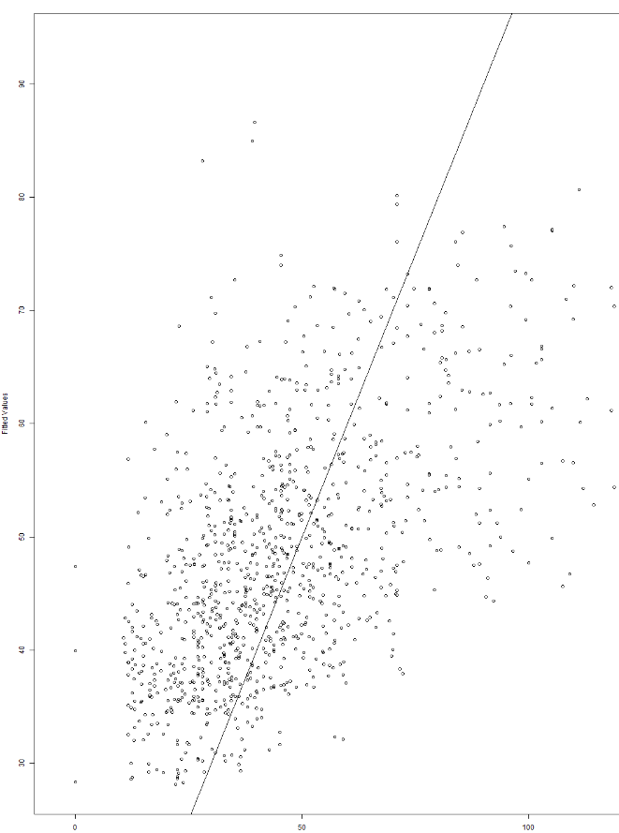
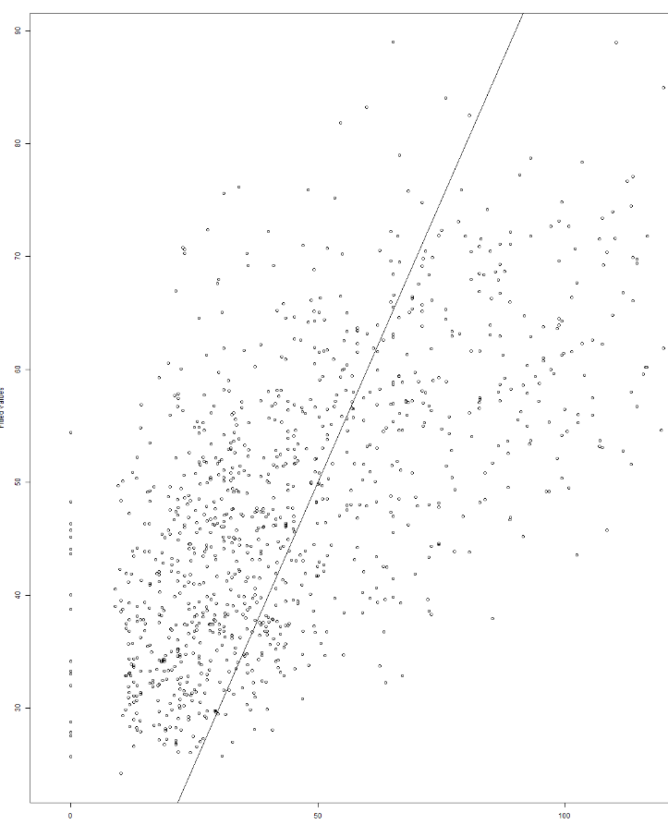
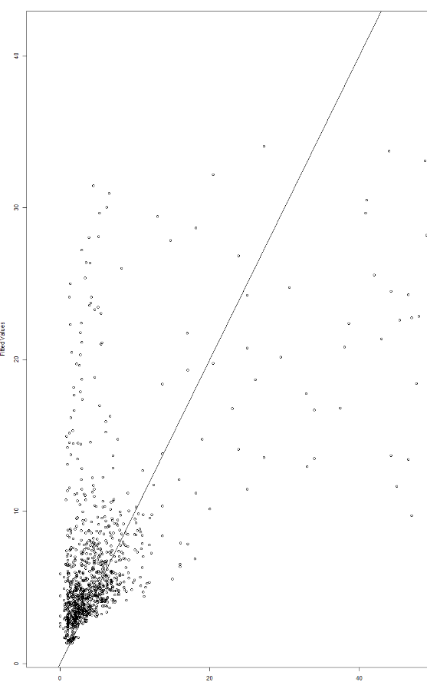
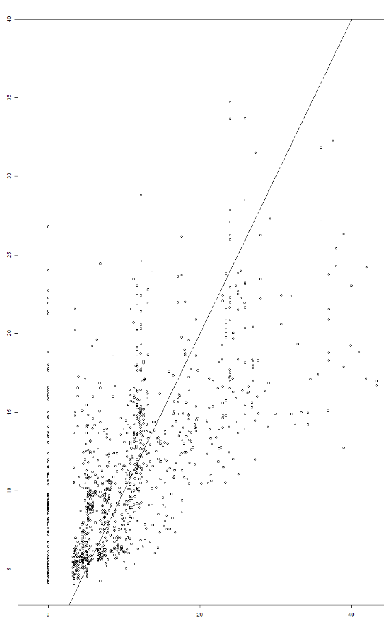
4. 분석 결과
모델링 분석(전체)
검색어
슬픔
MSE
568.0
검색어
우울
MSE
896.3
검색어
질투
MSE
108.6
검색어
짜증
MSE
70.2
30
60
25
60
20
20
50
50
15
40
10
40
10
30
30
슬픔 지수(부정)
우울 지수(긍정)
질투 지수(부정)
짜증 지수(부정)
1
2
3
4
1
2
3
4
1
2
3
4
1
2
3
4
0
40
50
60
0
35
45
60
0
4
8
11
0
5
10
15

Slide 27
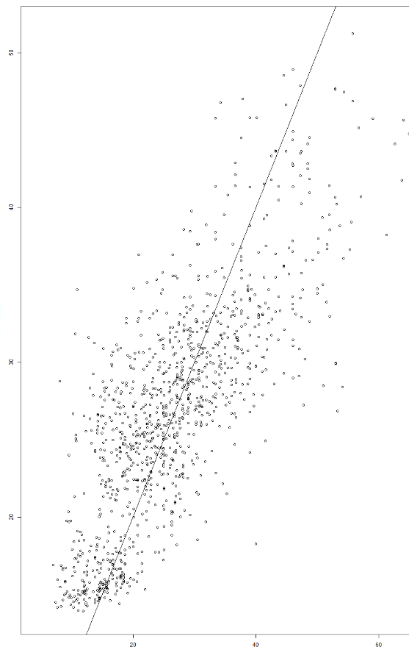
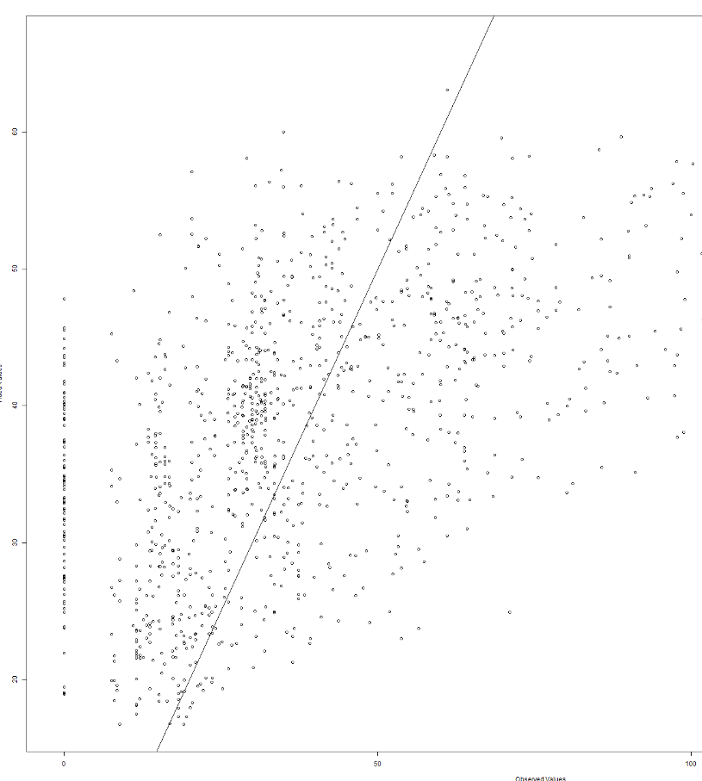
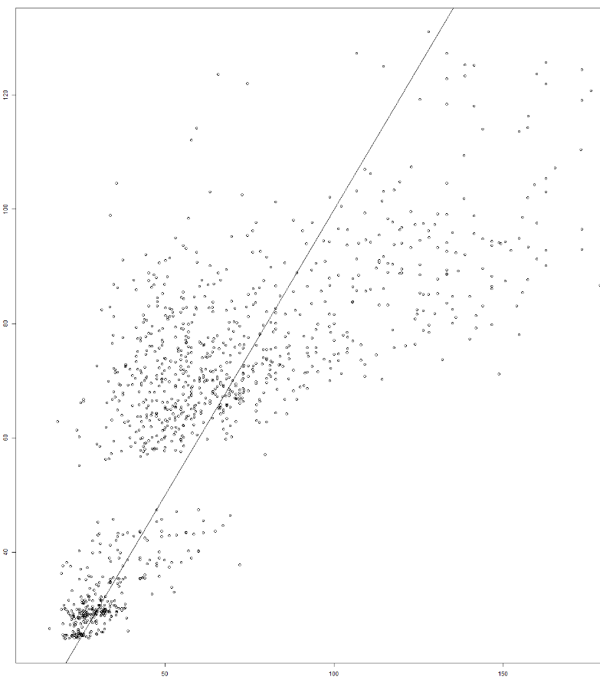
4. 분석 결과
모델링 분석(전체)
검색어
편안
MSE
69.9
검색어
피곤
MSE
501.0
검색어
행복
MSE
634.0
40
50
100
40
80
30
30
60
20
40
20
편안 지수(긍정)
피곤 지수(부정)
행복 지수(긍정)
1
2
3
4
1
2
3
4
1
2
3
4
0
20
30
40
0
25
40
50
0
40
70
90

Slide 28
Index
5. 서비스 활용 방안
05.
서비스 활용 방안

Slide 29


5. 서비스 활용 방안
사용 예시
GPS 기반으로 현재 위치의 기상데이터를 받아온다
2019-07-19
17:00 기준
최신 업데이트 된 기상데이터의 시간
종로구
오늘의 날씨
현재의 기본적인
기상데이터 표시
기온 | 습도 | 강수확률
26°C | 40% | 10%
상세보기를 통해 위치 검색, 자세한 시간별 기상데이터, 감성 지수를 알 수 있다
기상일보로 이동
기상일보
상세보기
감사 : 3단계
현재의 기상데이터를 기반으로 표현된 감성지수의 단계와 수치를 시각적으로 보여준다
행복
공허
33

Slide 30
5. 서비스 활용 방안
사용 예시
종로구
기상일보
날짜를 선택가능
2019-07-20
결론
0 | 00:00 | 06:00 | 12:00 | 18:00
기온 | 18°C | 19°C | 27°C | 26°C
강수확률 | 30% | 50% | 80% | 80%
감정 | 기쁨3 | 피곤2 | 슬픔2 | 슬픔3
기상일보의 기상데이터를 기반으로 시간대별 수치와 단계가 가장 높은
감정 지수를 알려준다.
▷ 스마트폰 어플 혹은 웹 페이지를 통해 감정지수를 제공한다.
▷ 생각나면 채우자
상세보기
종합
기상일보의 기상데이터를 기반으로 표현된 감성지수의 단계와 수치를 시각적으로 보여준다
감성
지수
날씨
정보

Slide 31
5. 서비스 활용 방안
사용처에 따라
정부
기업
개인
▷ 특정 감정들이 높을 것으로 예상되는 날에, 각 감정들을 적정선에서 조절할 수 있는 정책을 실행
▷ 캠페인 혹은 정책을 통해 개인의 감정기복이 클 것 같은 날에 대해 주의하라는 메시지 전파
▷ 마케팅 시 날씨에 따른 사람들의 감정 변화를 예측하여 고객들의 감정에 따른 마케팅 방법 선택
▷ 의료계 : 정신 질환에 대한 영향을 주는 요소로 날씨 요소를 추가하여 연구
▷ 환자 케어 시 감정지수 예측으로 케어 방법 선택
▷ 감정지수를 확인하여 그날 그날 감정적인 행동을 적절히 제어함으로 감정적으로 일어날 수 있는 충돌 혹은 사고 를 사전에 방지

Slide 32
Index
6. 기대 효과
06.
기대 효과

Slide 33
6. 기대효과
사용처에 따라
정부
기업
개인
▷ 충동적으로 일어나는 범죄 및 사고 예방
▷ 날씨에 따른 감정을 기반으로 한 정책을 통해 국민의 정신 건강 증진 효과
▷ 고객들의 감정을 자극함으로 더 나은 마케팅 효과로 이익창출 가능
▷ 의료계 : 정신 질환 환자들의 치료와 예방 방안 개발
▷ 그날의 감정 기복을 미리 예상하여 행동함으로 사회 활동 시 원만한 인간관계 유지 가능
▷ 충동적으로 일어나는 범죄 및 사고 예방
▷ 개인의 정신 건강 유지

